Slide 1

Visão por Computador-2º Ano
Trabalho prático 1:
João Silva-a16951
Carlos Baixo-a16949

Slide 2
Introdução

Slide 3
Estratégia adotada
Converter a imagem(frame do vídeo) em HSV
Aplicar a segmentação de modo a eliminar tudo o que não tivesse a cor da matrícula
Transformar a imagem em binário e aplicar funções de erosão e dilatação
Repetir o processo para encontrar os carateres

Slide 4
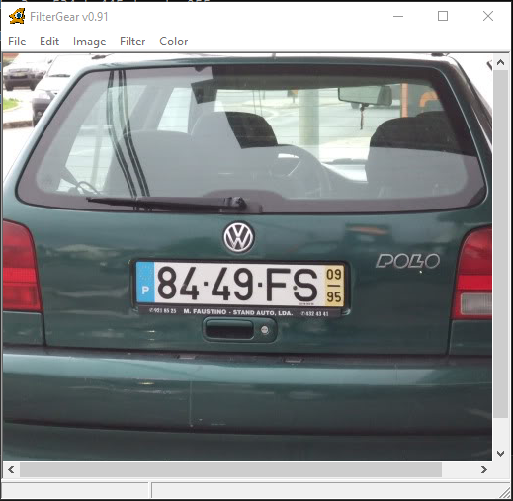
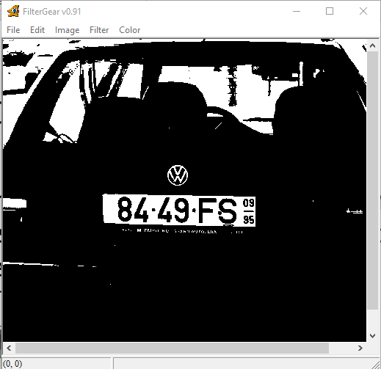
Localização da matricula
Começamos por transformar a imagem RGB recebida para HSV para em seguida realizar a segmentação da mesma com o objetivo de separar a matrícula do resto da imagem.

Slide 5
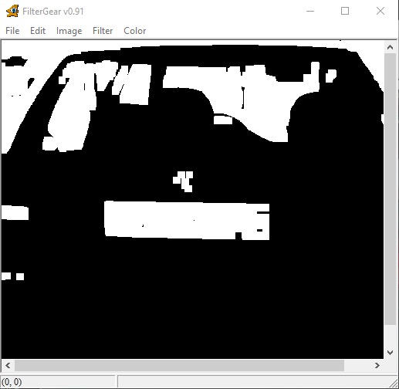
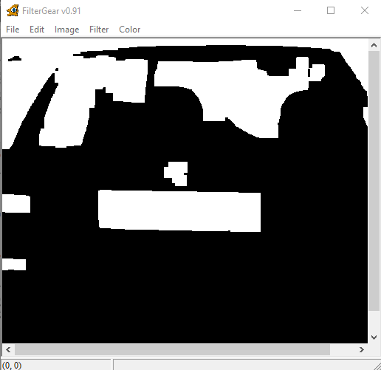
Localização da matricula

Slide 6
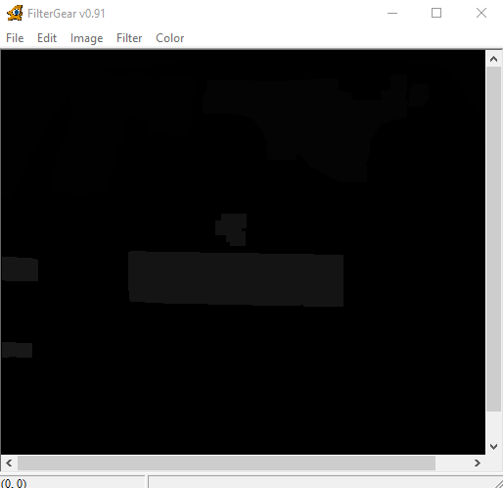
Localização da matricula

Slide 7
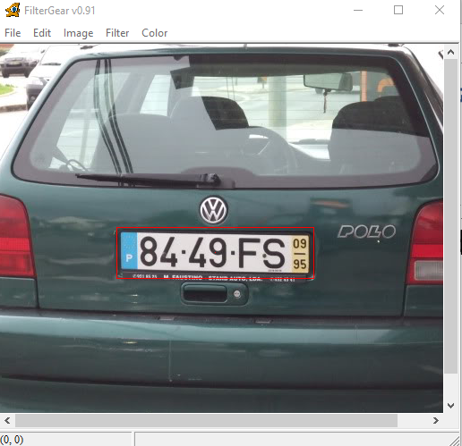
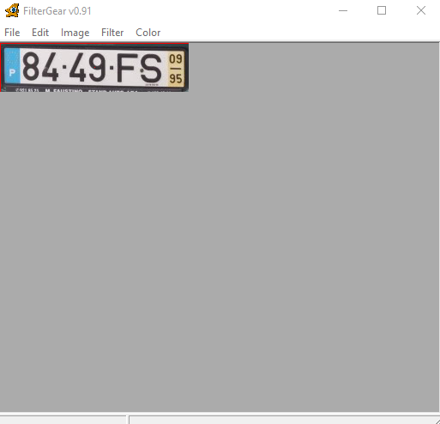
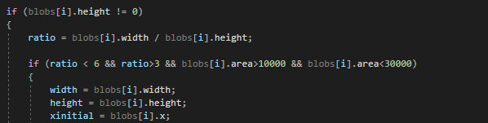
Localização da matricula

Slide 8
Localização dos caracteres
Para localizarmos os caracteres ma matricula fizemos exatamente o mesmo processo que fizemos para descobrir a matricula simplesmente na segmentação em vez de procurar mos pelo branco da matricula procuramos pelo preto das letras.

Slide 9
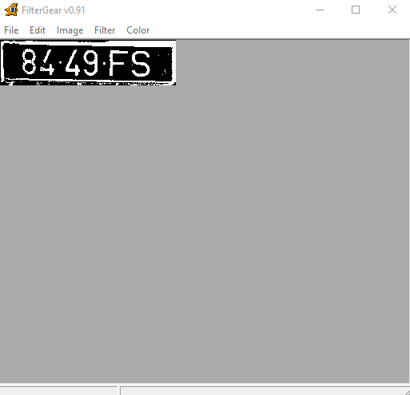
Localização dos caracteres

Slide 10

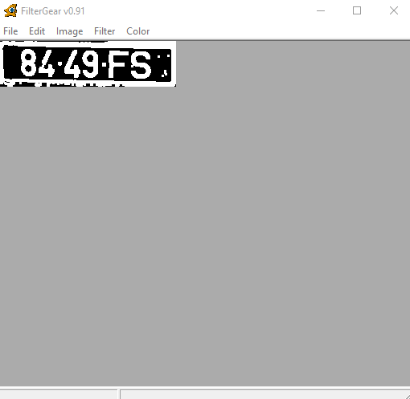
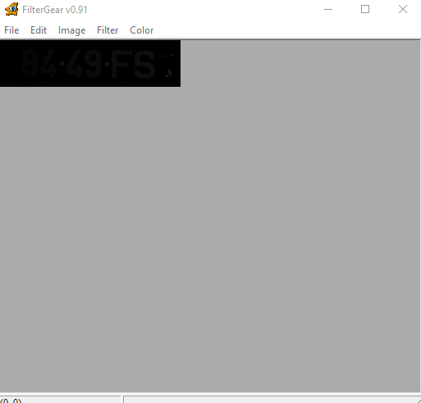
Localização dos caracteres

Slide 11
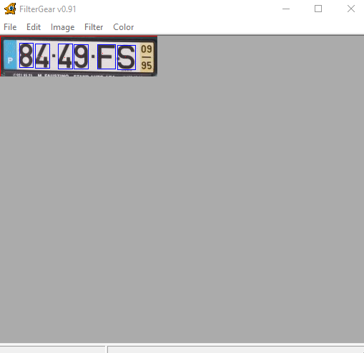
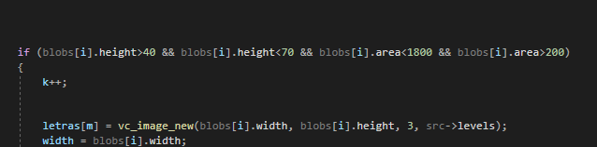
Localização dos caracteres

Slide 12
informação da matrícula
Para conseguirmos saber qual é a informação que estava na matricula decidimos guiar nos pelo método de bitmaps. Em primeiro lugar para tratar dos caracteres retiramos os caracteres da matricula para imagens novas. Transformamos os caracteres em gray e em seguida em binário. Com os caracteres em binário conseguimos ver quantos pixéis pretos e brancos tinha cada linha e cada coluna da imagem e assim diferenciar os diversos tipos de caracteres.

Slide 13
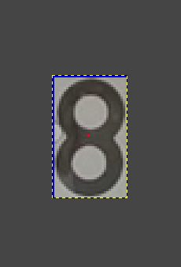
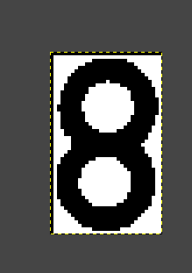
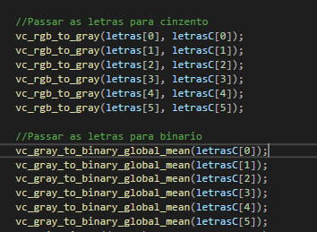
informação da matrícula

Slide 14
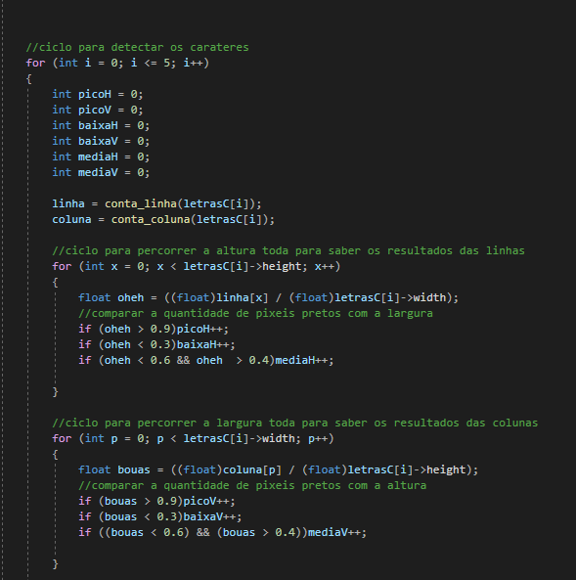
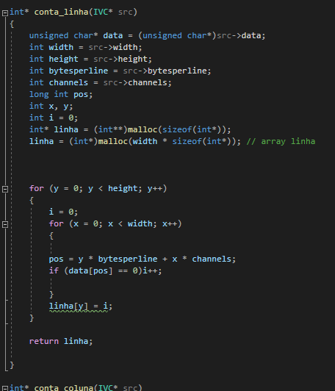
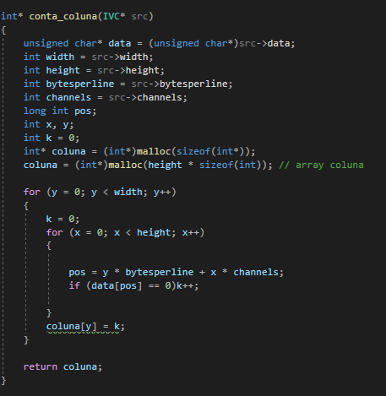
informação da matrícula

Slide 15
informação da matrícula
Depois de sabermos quantos pixéis pretos tem nas linhas e nas colunas nas imagens (caracteres), optamos por descobrir como é que os pixéis pretos se distribuíam pela imagem tanto horizontalmente como verticalmente. Usamos um método que envolvia a percentagem de relação pixéis pretos encontrados nas linhas e nas colunas a dividir pelos pixéis totais nas linhas e colunas.
Se a linha ou coluna tivesse mais de 90% de pixéis pretos na própria coluna e linha da imagem nos consideramos que tinha um pico de pixéis pretos.
Se a linha ou coluna tivesse menos de 30% de pixéis pretos na própria coluna e linha da imagem nos consideramos que tinha uma baixa quantidade de pixéis pretos.
Se a linha ou coluna tivesse entre 40% e 60% de pixéis pretos na própria coluna e linha da imagem nos consideramos que tinha uma media quantidade de pixéis pretos.

Slide 16
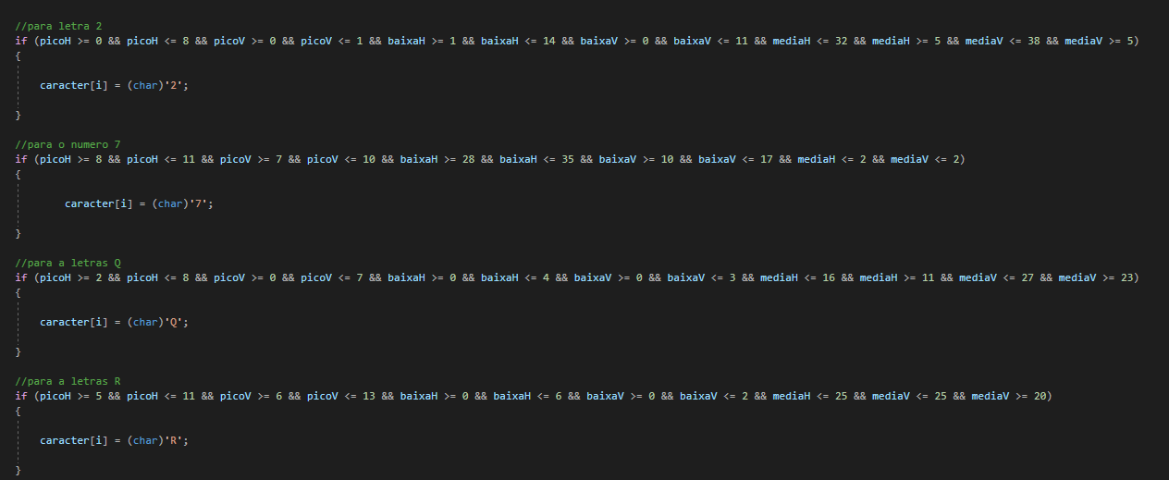
informação da matrícula

Slide 17
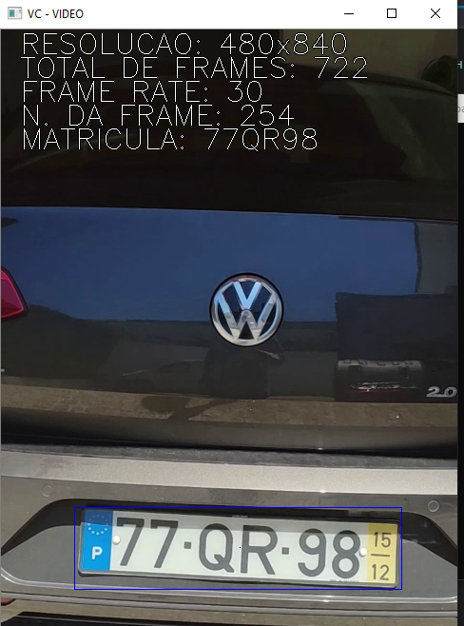
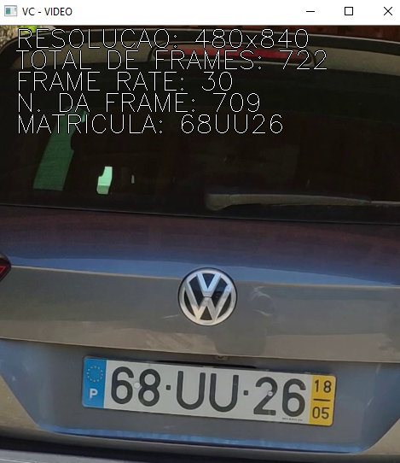
informação da matrícula
Visto que já tínhamos todos os valores que precisávamos, tivemos que ver letra por letra os valores das mesmas, metendo esses valores em um conjunto de “IF´s” para conseguir diferenciar os caracteres

Slide 18
Conclusão
Gostamos de fazer este trabalho mesmo não tendo muito tempo para o mesmo, tivemos varias dificuldades em aplicar o nosso código em vídeo e mesmo na linguagem c++.Apesar de todas as dificuldades conseguimos arranjar uma maneira de fazer minimamente o objetivo do trabalho, o nosso trabalho não consegue detetar sempre a sempre nem consegue ler sempre correto os caracteres que la estão mas consegue o fazer algumas vezes.

